Slide 1

Realizări, acțiuni de perspectivă în învățământul general din Republica Moldova

Slide 2
Situația demografică
Numărul copiilor este în descreștere continuă
La 1 ianuarie 2021, numărul copiilor în Republica Moldova a constituit 511771 copii sau 19.5% din toți locuitorii din țară sunt cu vârsta de până la 16 ani.
În anul 2020 s-au înregistrat 30,73 mii născuţii-vii, fiind în descreştere cu 5,3% faţă de anul precedent, sau cu 23% față de 5 ani în urmă.
Anul | 2014 | 2015 | 2016 | 2017 | 2018 | 2019 | 2020
numărul născuților, copii | 40709 | 40547 | 39640 | 36363 | 34537 | 32423 | 30730
Sursa: BNS

Slide 3
Rețeaua școlară și infrastructura, anul de studii 2020-2021
Tip instituții | Nr. institutii | Nr. copii/elevi în instituții
Grădinițe, creșe, centre comunitare | 1485 | 134158
Școli primare | 106 | 11243
Gimnazii | 787 | 124534
Licee teoretice | 336 | 197038
Școli auxiliare | 10 | 541
Licee teoretice (învățământ seral) | 2 | 1019
TOTAL (învățământ primar și secundar) | 1241 | 334375
TOTAL (învățământ general) | 2726 | 468533
Sursa: BSN, situația din octombrie 2020

Slide 4
Admiterea în învățământul liceal
Anul de studii | Total absolvenți gimnaziu (elevi) | Total admiși în învățământul liceal (elevi) | Profil real (elevi) | Profil umanist (elevi) | Profil arte (elevi) | Profil sport (elevi)
2018 | 29 902 | 12 483 (40,8%)
2019 | 29 947 | 12 621 (42,2%) | 3929 | 8253 | 224 | 215
2020 | 30 547 | 13 366 (43,3%) | 4367 | 8493 | 227 | 279
Constatări:
Rata de încadrare a elevilor în învățământul liceal în ultimii ani de studii se menține ≈ 40%, fiind în creștere.
Prevalează numărul elevilor înmatriculați la profilul umanist;
Se menține decalajul mare dintre profilul umanist și profilul real, constatându-se o descreștere a solicitanților pentru profilul real.

Slide 5
Ponderea elevilor cu cerințe educaționale speciale și cu dizabilități încadrați în instituții de învăţământ general
 | 2016/17 | 2017/18 | 2018/19 | 2019/20 | 2020/21
Elevi - total | 10 994 | 10 589 | 10269 | 9784 | 9787
În instituții de învăţământ primar și secundar general, inclusiv: | 10 134 | 9 840 | 9560 | 9157 | 9246
cu CES | 8 675 | 8 415
cu dizabilități | 1 459 | 1 425
Ponderea elevilor cu CES și cu dizabilități încadrați în instituții de învăţământ obișnuite | 92,2 | 92,9 | 93,1 | 93,6 | 94,4
Ponderea copiilor care frecventează instituțiile de învățământ general s-a majorat pe parcursul ultimilor 5 ani și constituie 94,4% în anul 2020-2021.
Sursa: BNS

Slide 6
În anul de studii 2020/21, în învățământul primar și secundar au fost cuprinși 334,4 mii elevi, sau cu 1,2 mii (0,4%) mai mult comparativ cu anul de studii precedent.
Conform distribuției pe sexe și pe medii de reședință, 51% din elevi au fost băieți, iar 49% fete, 53% au studiat în mediul urban, iar 47 % în mediul rural.
Limba română este limba de predare oficială în sistemul național de educație, 80,6% dintre elevii înscriși în învățământul primar și secundar studiind în această limbă.
În anul de studii 2020/21, procesul educațional în instituțiile de învățământ primar și secundar este asigurat de 26,9 mii cadre didactice, cu 1,8% mai puțin decât în anul de studii precedent. Personalul de conducere constituie 3,5 mii persoane (13,0% din total), iar cel didactic ̶ 23,4 mii persoane (87,0%). Ponderea cadrelor didactice, care predau în clasele 5-12, a constituit 71,0%, iar cele ce predau în clasele primare – 29,0%.

Slide 7
EFICIENTIZAREA PROCESULUI EDUCAȚIONAL ÎN ÎNVĂȚĂMÂNTUL GENERAL

Slide 8
PROBLEME: | REALIZĂRI | ACȚIUNI DE PERSPECTIVĂ
Infrastructură neconformă standardelor și regulamentelor în vigoare | reparații capitale în 6 instituții de învățământ (proiectul PRIM/MECC); Renovarea a 17 instituții de învățământ general (proiectul PRIM/FISM); elaborarea Standardelor de dotare minimă a cabinetelor de studiu la disciplinele școlare în instituţiile de învăţământ general. | - dotarea a 160 de laboratoare școlare la biologie, fizică, chimie în 160 de instituții de învățământ gimnazial și liceal.

Slide 9
PROBLEME: | REALIZĂRI | ACȚIUNI DE PERSPECTIVĂ
Insuficiența cadrelor didactice în învățământ/ lipsa motivației | Majorarea cu 50 la sută a indemnizației pentru tinerii specialiști; Micșorarea normei didactice pentru tinerii specialiști (75 %); Asigurarea formării profesionale continue de către stat; Oferirea suportului financiar, în mărime de 2000 lei cadrelor didactice, cu norma didactică deplină pentru procurarea suportului didactic (punerea în aplicare a art. 134, pct. 4, alin. c) al Codului educației). | Diversificarea și oferirea posibilităților de recalificare a cadrelor didactice; Compensarea cheltuielilor de transport ale cadrelor didactice pentru deplasarea în instituțiile de învățământ din altă localitate decât cea de reședință, pe distanţe ce depăşesc 2 km; Elaborarea cadrului normativ privind instituționalizarea mentoratului în sistem (art. 55, alin 3 al Codului educației).

Slide 10
PROBLEME: | REALIZĂRI | ACȚIUNI DE PERSPECTIVĂ
Învățământ liceal neatractiv | - Promovarea a 3 modele de Planuri de învățământ, propuse pentru implementare la nivel național (începând cu 1 septembrie 2018), diversificând ofertele educaționale în învățământul liceal și asigurând traseul de dezvoltare a elevului conform necesităților; - Promovarea extensiilor curriculare (studierea la nivel avansat) a disciplinelor de profil, ce asigură caracterul academic în învățământul liceal; - extinderea caracterului opțional prin lărgirea posibilităților elevilor de a alege disciplinele de care are nevoie pentru traseul personal; reducerea numărului de ore (2-3 ore) comparativ cu cel actual. | Elaborarea programelor pentru examenele de BAC în conformitate cu curricula 2019; Desfășurarea examenelor de BAC pentru toate modelele de Planuri de învățământ în baza Curriculumului 2019; Promovarea profilurilor noi (inginerie și tehnologii informaționale).
Lipsa reglementărilor privind serviciile educaționale asigurate de stat | Elaborarea pachetului standard de servicii educaționale pentru învățământul general, Elaborarea proiectului HG privind pachetul standard de servicii educaționale pentru învățământul general | Aprobarea Hotărârii de Guvern privind pachetul standard de servicii educaționale pentru învățământul general și punerea în aplicare a acesteia

Slide 11
REALIZĂRI pe dimensiunea formării continue
Formarea a 700 de cadre de conducere privind implementarea Standardelor de competență profesională ale cadrelor de conducere din învățământul general;
Formarea a 2600 de cadre didactice din învățământul primar și secundar privind implementarea Standardelor de competență profesională ale cadrelor didactice din învățământul general;
monitorizarea organizării stagiilor de formare continuă obligatorii pentru cadrele didactice.

Slide 12
EFICIENTIZAREA PROCESULUI EDUCAȚIONAL LA MATEMATICĂ ÎN ÎNVĂȚĂMÂNTUL GIMNAZIAL ȘI LICEAL

Slide 13
Cadre didactice
În 335 licee teoretice și 769 gimnazii activează 2363 de cadre didactice, dintre care dețin:
Grad Didactic Superior – 103, ceea ce constituie 4,3% (63% - sunt din mun. Chișinău);
Grad Didactic Unu – 301, care constituie 12,7%;
Grad Didactic Doi – 1429, care constituie 60,5%, în total, dețin Grad Didactic 77,5%;
Nu dețin grad didactic – 520 de profesori, adică 22,5%.
Avem raioane cu 96 % de cadre didactice, care dețin grad didactic și avem raioane cu 40% de cadre didactice fără grad didactic.

Slide 14
Cadre didactice, puncte tari
Cadrele didactice au fost formate pentru desfășurarea procesului educațional la distanță (procesul de predare și realizarea evaluării la distanță) în cadrul Programul Național de Alfabetizare Digitală a Cadrelor Didactice din învățământul general.
În anul de studii 2020-2021 matematica a fost predată de specialiști în majoritatea instituțiilor de învățământ secundar, în unele instituții în clasa a V-a – a predat învățătorul de clase primare.
Relaţiile interpersonale existente favorizează crearea unui climat educaţional deschis, stimulativ.
Cadre didactice sunt pregătite, creative și profesioniste în domeniu cu responsabilitate în aplicarea corectă a Planului-cadru și a Curricula disciplinare.
Interes sporit a cadrelor didactice pentru perfecţionare şi formare continuă.

Slide 15
Cadre didactice, puncte slabe
Conservatorismul și rezistența la schimbare a unor cadre didactice privind aspectele: centrarea pe nevoile elevilor, modernizarea lecțiilor și schimbarea în procesul de predare-învățare-evaluare.
Slaba preocupare a unor cadre didactice pentru propria dezvoltare profesională.
Avem mulți profesori cu o vechime mare de activitate (în jur de 19%) care activează în baza de contract determinat.
Implicarea scăzută în viaţa şcolii a unor cadre didactice.
Insuficiența cadrelor didactice competente de a preda în liceu la profilul real.

Slide 16
Cadre didactice, oportunități
Stimularea participării cadrului didactic la diferite concursuri, evenimente profesionale, elaborarea și publicarea unor articole de specialitate.
Varietatea cursurilor de formare şi perfecţionare.
Politici de susținere a tinerelor specialiști angajați în învățământ, în special salariul de funcție pentru 0,75 normă didactică.
Confirmarea gradului didactic după 30 de ani vechime în învățământ la depunerea cererii și prezentarea dosarului de atestare.

Slide 17
Cadre didactice, amenințări
Lipsa activității de mentorat în învățământul general, mentoratul de inserție profesională și de dezvoltare profesională, mentoratul de practică funcționează în învățământul general în conlucrare cu instituțiile de învățământ superior și profesional tehnic cu specialități pedagogice.
Lipsa motivației absolvenților de a aplica la specialități pedagogice, în special pentru disciplina Matematică.
Cadrele didactice au fost impuse în termeni limită să-și dezvolte competențe digitale necesare pentru a organiza procesul educațional la distanță.
Dezinteresul tinerilor specialiști pentru angajare în instituțiile școlare rurale indiferent de indemnizațiile alocate.

Slide 18
Procesul de predare-învățare-evaluare la disciplina Matematică
Puncte tari:
Asigurarea elevilor și cadrelor didactice cu manuale școlare. Asigurarea cadrelor didactice cu Curriculum școlar la disciplină, ghid de implementare a curriculumului.
Existența modelelor de Proiecte didactice de lungă durată la toate clasele.
Surse informaționale suficiente pentru autoinstruire, cercetare suplimentară în domeniu.
Interes și implicare didactică pentru dezvoltarea potențialului copiilor.

Slide 19
Procesul de predare-învățare-evaluare la disciplina Matematică
Puncte slabe:
Incapacitatea unor cadre didactice în utilizarea instrumentelor digitale și aplicațiilor necesare pentru a asigura eficacitatea procesului educațional.
Insuficiență în implicarea comisiei Multidisciplinare în evaluarea copiilor cu CES, în elaborarea curricumului modificat la matematică.
Tendința aprecierii rezultatelor învățării cu note ce nu corespund competențelor elevului la tema evaluată.
Unii profesorii nu dețin competenţe în predarea disciplinelor opţionale propuse în Planul cadru pentru învățământul primar, gimnazial și liceal, (din bibliografie este Curriculum la disciplina opțională).
Evaluările curente/ formative (în multe situații) nu verifică toate domeniile cognitive.
Trecerea de la evaluarea prin descriptori (învățământul primar) la aprecierea evaluării cu note în clasa a V-a.

Slide 20
Procesul de predare-învățare-evaluare la disciplina Matematică
Oportunități:
Modernizarea procesului educațional: formele de activitate, digitalizarea procesului de predare-învățare-evaluare, diversificarea mijloacelor de instruire.
Instruirea la distanță oferă o gamă variată de metode de predare, evaluare a procesului educațional.
Deschiderea cadrelor didactice pentru autoinstruire și autoperfecționare în formare profesională, în formarea competențelor digitale pentru procesul de instruire la distanță.
Suplimentar, la competențe în matematică, Curriculumul școlar la Matematică vizează formarea și dezvoltarea competenței de a învăța să înveți, competenței de comunicare, antreprenoriale și spirit de inițiativă, interpersonale, civice, morale și a competenței culturale de conștientizare a valorilor și atitudinilor.
Menţinerea statutului disciplinei Matematica ca disciplină de examen în învățământul gimnazial.

Slide 21
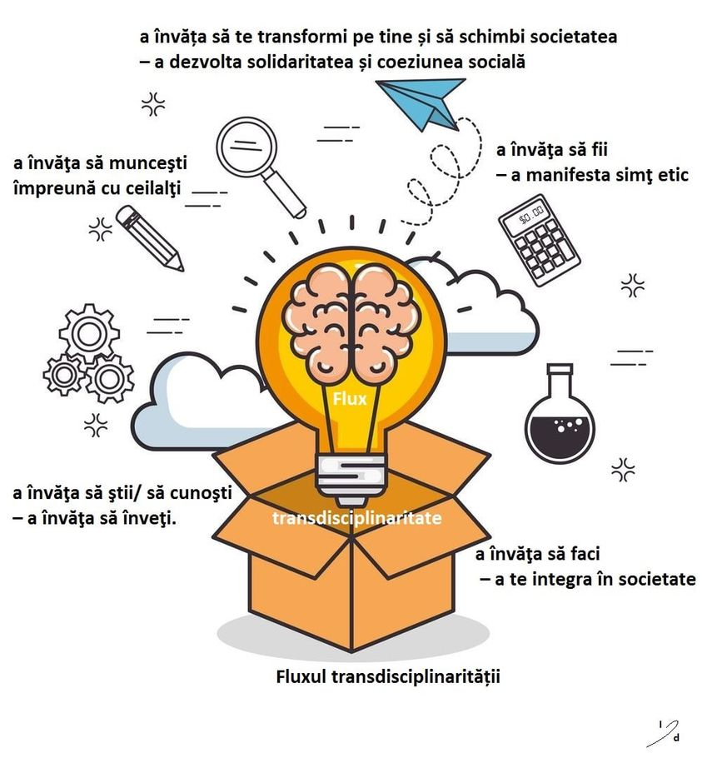

Slide 22
Procesul de predare-învățare-evaluare la disciplina Matematică
Amenințări:
Motivaţia scăzută pentru învăţare a elevilor duce la un nivel scăzut de formare a competenţelor matematice.
Volum şi calitate redusă la instruire în perioada procesului educațional la distanţă.
Evaluare la distanță nu este transparentă, obiectivă și eficientă.
Admiterea în instituțiile de învățământ superior nu se face pe bază de profil, respectiv elevii evită profilul real.
Disponibilitate scăzută a părinților în soluționarea problemelor de educație al propriilor copii.

